Slide 1
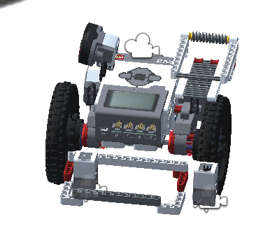
パトロール用シート
（タッチセンサーを使用）
側壁監視部 （超音波センサーを使用）
ドライブベース
（Lモータを２個使用）
マーカー監視部
（カラーセンサーを使用）
ライン監視部
（カラーセンサーを使用）

